Slide 1
Inwestycje Zrealizowane w Gminie Bytów w ramach budżetu obywatelskiego na rok 2016

Slide 2
Przebudowa istniejącej drogi polegająca na wykonaniu nawierzchni z kostki brukowej na ul. Naruszewicza w Bytowie
Efekty realizacji inwestycji:
nawierzchnia z kostki brukowej o powierzchni ok. 700 m² i długości 150mb.
Całkowita wartość zadania:
82 733,30 zł
Termin realizacji:
22.04.2016r. – 24.06.2016r.
Wykonawca:
Przedsiębiorstwo Drogowe Roman Jereczek

Slide 3
Modernizacja drogi gminnej w miejscowości Mokrzyn w gminie Bytów
Efekty realizacji inwestycji:
droga z nawierzchni bitumicznej wraz z naprawą poboczy o długości ok. 900mb i powierzchni 2800m².
Całkowita wartość zadania:
96 952,56 zł
Termin realizacji:
22.04.2016r. - 6.07.2016r.
Wykonawca:
Przedsiębiorstwo Drogowe Roman Jereczek

Slide 4
Budowa, remont chodnika w pasie ulicy Racławickiej w Bytowie
Efekty realizacji inwestycji:
nawierzchnia chodnika z kostki brukowej betonowej o powierzchni ok. 750m² i długości ok. 500mb.
Całkowita wartość zadania:
99 118,49 zł
Termin realizacji:
22.04.2016r. – 30.09.2016r.
Wykonawcy:
Przedsiębiorstwo Drogowe Roman Jereczek, Zakład Robót Drogowych „ DOMEL”

Slide 5
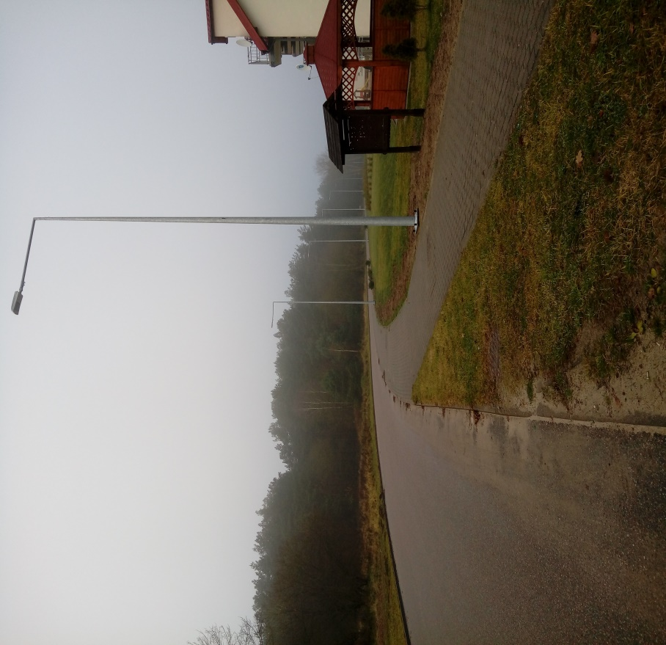
Budowa oświetlenia drogowego ul. Leśna w Udorpiu
Efekty realizacji inwestycji:
sporządzenie projektu budowlanego wraz z uzyskaniem pozwolenia na budowę oświetlenia;
wybudowanie oświetlenia ulicznego, montaż 14 lamp.
Całkowita wartość zadania:
65 000,00 zł
Termin realizacji: 29.02.2016r. - 2.11.2016r.
Wykonawca:
„GREKS” Usługowy Zakład Instalatorstwa Elektrycznego i Elektromechaniki Grzegorz Rycko

Slide 6
Zagospodarowanie terenu przeznaczonego pod plac sportowo - rekreacyjny na osiedlu Jeziorki
Efekty realizacji inwestycji:
zamontowanie elementów zielonej siłowni (biegacz, surfer, poręcze równoległe z drabinką, ławeczkę do brzuszków z prasą nożną, orbitrek i rowerek);
zamontowanie urządzeń zabawkowych (tor przeszkód, park linowy, piramidę linową, podwójny zestaw dwóch wież z tunelem i zjeżdżalnią, zestaw 5 drabinek sprawnościowych, bujaki sprężynowe, karuzelę, twister, huśtawkę podwójną z gniazdem);
plac wyposażono także w drewnianą altanę.
Termin realizacji: 10.06.2016r. - 1.08.2016r.
Wykonawca:
Buglo Place Zabaw Sp. z o.o. Sp. k.
Całkowita wartość zadania:
99 950,00 zł

Slide 7
Zagospodarowanie terenu przeznaczonego pod plac rekreacyjny w miejscowości Pomysk Wielki
Efekty realizacji inwestycji:
zagospodarowanie terenu o powierzchni ok. 700m² wraz z montażem elementów małej architektury(ławki, kosze, stojak na rowery);
chodnik z kostki brukowej betonowej o powierzchni ok. 115m²;
zamontowanie urządzeń sportowo- rekreacyjnych (surfer, twister, narciarz, biegacz, wyciąg górny, stepper, prasa nożna, motyl na pylonie);
zamontowanie urządzeń zabawkowych (sprężynowiec, huśtawka podwójna).
Termin realizacji: 03.08.2016r. - 9.09.2016r.
Wykonawca:
BUILD Sp. z o.o.
Całkowita wartość zadania:
89 321,78 zł

Slide 8
Zagospodarowanie terenu przeznaczonego pod plac rekreacyjny w miejscowości Rzepnica, przy ulicy Wieniawskiego
Efekty realizacji inwestycji:
zagospodarowanie terenu o powierzchni ok. 542m²;
chodnik z kostki brukowej betonowej o powierzchni ok. 42m²;
zamontowanie elementów małej architektury (ławki, stojak na rowery, kosz);
zamontowanie urządzeń sportowo- rekreacyjnych (stół do ping ponga, biegacz, orbitrek, wioślarz, twister i surfer na pylonie);
zamontowanie urządzeń zabawkowych (karuzela, sprężynowiec, huśtawka, zestaw zabawkowy);
ogrodzenie placu.
Termin realizacji: 01.08.2016r. - 29.08.2016r.
Wykonawca:
Klub Sportowy Movement
„Pod Trzepakiem”
Całkowita wartość zadania:
88 680,00 zł

Slide 9
Zagospodarowanie terenu przeznaczonego pod plac sportowo-rekreacyjny w miejscowości Udorpie
W ramach realizacji inwestycji zamontowano następujące elementy zielonej siłowni:
biegacz,
wahadło,
jeździec,
orbitrek,
prasa nożna,
wioślarz,
poręcze,
rowerek.
Termin realizacji: 10.06.2016r. - 26.07.2016r.
Wykonawca:
Fit Park Sp. z o.o. – Sp.k.
Całkowita wartość zadania:
16 728,00 zł

Slide 10
Dziękuję za uwagę

